Slide 1
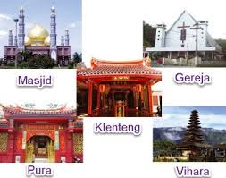
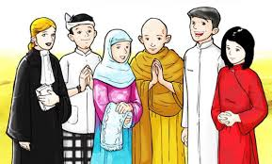
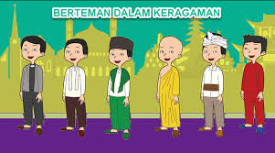
KEBERAGAMAN AGAMA DI INDONESIA

Slide 2
Keberagaman Agama di Indonesia
ISLAM
KATHOLIK
KRISTEN
PROTESTAN
BUDHA
HINDU
KONG HU CU

Slide 3
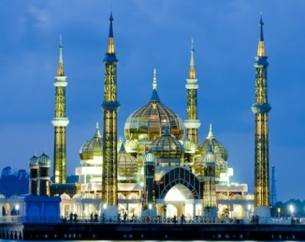
Agama Islam
Hari raya besar = Idul Fitri dan Idul Adha
Rumah ibadah = Masjid

Slide 4
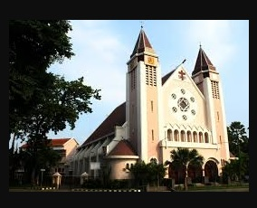
Agama Katholik
Hari raya besar = Paskah dan Natal
Rumah ibadah = Gereja

Slide 5
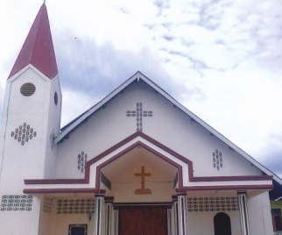
Agama Kristen
Hari raya besar = Natal dan Paskah
Rumah ibadah = Gereja

Slide 6
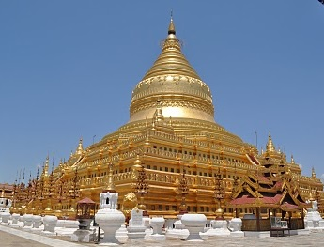
Agama Budha
Hari raya besar = Waisak
Rumah ibadah = Vihara

Slide 7
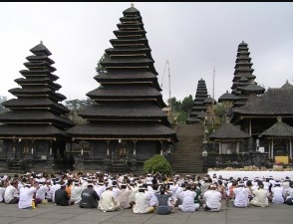
Agama Hindu
Hari raya besar = Nyepi
Rumah ibadah = Pura

Slide 8
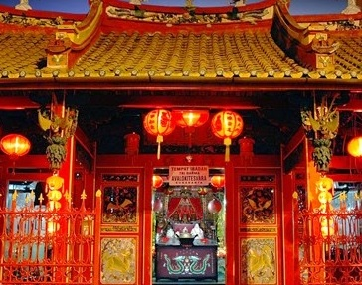
Agama Kong Hu Cu
Hari raya besar = Tahun Baru Imlek
Rumah ibadah = Li tang/ Klenteng

Slide 9
Sebagai warga negara Indonesia yang baik, kita harus saling menghargai dan menghormati antar umat beragama.

